Slide 1
基于flutter和SpringBoot的
渔乐生活
APP
开发
G10

Slide 2
目录
contents
01
面向对象技术和建模基础
04
使用 Rational Rose 建模
02
常用UML建模工具
05
双向工程
03
Rational Rose 安装与配置
06
参考资料
07
组内工作

Slide 3
01
面向对象技术
和建模基础

Slide 4

01
面向对象的基本概念
我们之前都学习过面向过程的程序设计，例如C语言。面向过程的语言是按流程化的思想来组织的。这种程序设计风格存在着数据抽象简单、信息完全暴露、算法复杂、无法很好地描述客观世界等缺点。在程序设计过程中，为了实现有限度的代码重用，公共代码被组织成为过程或函数。当需要代码重用时，调用已经组织好的过程或函数。在这种应用方式中，如果软件项目庞大，程序的调试和维护将变得异常困难。
为提高系统的稳定性，可修改性和可重用性，人们在实践中逐渐创造出面向对象方法。

Slide 5
01
面向对象方法
面向对象方法的要点
面向对象的软件系统是由对象组成的，软件中的任何元素都是对象，复杂的软件对象由比较简单的对象组合而成。
把所有对象都划分成各种对象类，每个对象类都定义了一组数据和一组方法，数据用于表示对象的静态属性，是对象的状态信息。
按照子类与父类的关系，把若干个对象类组成一个层次结构的系统。
对象彼此之间仅能通过传递消息进行联系。

Slide 6
01
对象
对象（Object）是面向对象的基本构造单元。是系统中用来描述客观事物的一个实体，一个对象由一组属性和对属性进行操作的一组方法组成。
对象不仅能表示具体的实体，也能表示抽象的规则、计划或事件。主要有如下的对象类型：
（1）有形的实体：如汽车、书、计算机。
（2）作用：如医生、教师、员工、学生。
（3）事件：如飞行、事故、中断、开会等。
（4）性能说明：如车厂对车辆的性能说明，往往要列出型号及各种性能指标等。

Slide 7
01
对象
对象具有如下特征：
模块性：指对象是一个独立存在的实体，从外部可以了解它的功能，其内部细节是隐蔽的，不受外界干扰，对象之间的相互依赖性很小。
继承：利用已有的定义为基础来建立新的定义，而不必重复定义他们
动态连接性：各个对象之间是通过传递消息来建立起连接。消息传递机制是面向对象语言的共同特性，其含义是将一条发送给一个对象的消息与包含改消息方法的对象连接起来，使得增加新的数据类型不需要改变现有的代码。

Slide 8
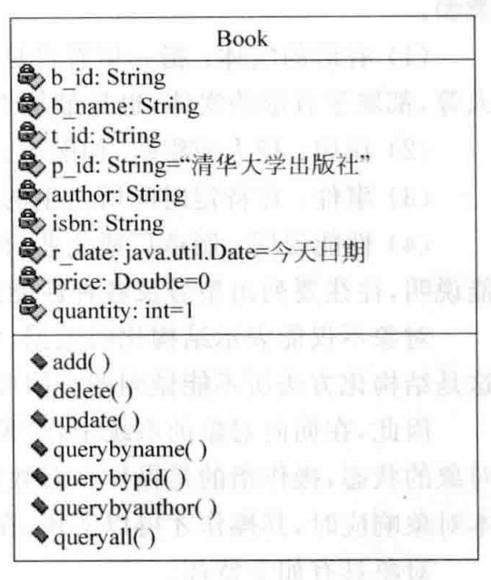
01
类
一个类定义了一组大体上相似的对象。一个类所包含的方法和数据描述一组对象的共同行为和属性。例如，窗口，车轮，玻璃等都是类的例子。如下图所示的是类的例子，其中类的名字是图书Book。

Slide 9
01
封装
封装（Encapsulation）就是把一个对象的方法和属性组合成一个独立的单位，并尽可能隐蔽对象的属性、方法和实现细节的过程，仅仅将接口对外公开。
在访问类的时候，根据其封装的特点，对外访问时提供了4种访问控制级别：
（1）public：公有访问。
（2）protected：受保护的。
（3）private：私有访问。
（4）default：默认的。

Slide 10
01
继承
继承（Inheritance）是一种一般类与特殊类的层次模型。继承性是指特殊类的对象具有其一般类的属性和方法，在其之上又增加了自己的特殊属性和方法。继承的过程，就是从一般到特殊的过程。
在继承中，需要明确这样两个概念，子类和父类。
子类：指的是通过继承创建的新类称为“子类” 或者“派生类”。
父类：指的是被继承的类称为“基类”、“ 父类” 或“ 超类”。
继承分为单重继承和多重继承两类。
单重继承：指一个子类只有一个父类
多重继承：指一个子类可以有多个父类

Slide 11
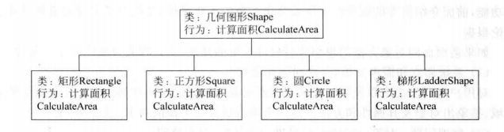
01
多态
客观世界的事物可以以不同的形态存在，在面向对象程序设计中也参考了客观世界的多态性特点。
多态（Polymorphism）是指类中同一函数名对应多个功能相似的不同函数，可以使用相同的调用方式来调用这些具有不同功能的同名函数，这些同名的函数可以是参数的个数或是类型不同，但是函数名相同，当进行调用的时候，根据所传的数据选定相应的函数，从而去执行不同的功能。如下图所示的就是多态性的表现

Slide 12
01
消息
在面向对象程序设计中，对象之间是通过消息进行通信的，多个对象之间通过传递消息来请求或提供服务，从而使一个软件具有更强大的功能
对于一个对象，它可以接收不同形式的多个消息，并产生不同的结果；相同形式的消息可以发送给不同的对象，并产生不同的结果；在发送消息的时候可以不考虑具体的接收者，对象可以对消息做出响应，也可以拒绝消息，也就是说不是必须要对消息做出响应。
通常，一个消息由以下几部分组成：
（1）提供服务的对象名。
（2）服务的标识，即方法名。
（3）输入信息，即实际参数。
（4）响应结果，即返回值或操作结果。

Slide 13
01
面向对象开发
面向对象方法具有很强的类的概念，因此他能很直观地模拟人类对客观世界的
认识方式。
如果遵照面向对象方法的思想进行软件系统的开发，其过程共分为4个阶段：
（1）系统调查和需求分析，分析问题并求解
对用户的开发需求进行调查和研究，这一个阶段通常称之为面向对象分析，即OOA。
（2）整理问题
对第一阶段的结果进一步抽象、归类，进行具体的设计，提出程序设计的思路和方法，这个阶段即为面向对象设计OOD。
（3）程序实现：面向对象编程OOP。
（4）系统测试
系统开发好后，在交付用户使用前，必须对程序进行严格的测试，这个阶段称为面向对象测试OOT。

Slide 14
01
软件建模概述
软件建模的概念
模型是对现实存在的实体进行抽象和简化，模型提供了系统的蓝图。模型过滤了非本质的细节信息，使问题更容易理解。
为建立复杂的软件系统，我们必须抽象出系统的不同视图，使用精确的符号建立模型，验证这些模型是否满足系统的需求，并逐渐添加细节信息把这些模型转变为实现。这就是软件建模。这样的一个过程就是软件模型形成的过程，软件建模是捕捉系统本质的过程，把问题领域转移到解决领域的过程。
软件建模是开发优秀软件的一个核心工作，其目的是把要设计的结构和系统的行为联系起来，可以捕捉用户的业务过程，可以作为一种很好的交流工具，可以管理系统的复杂性，可以定义软件的架构，还可以增加重用性。

Slide 15
01
软件建模概述
软件建模的用途
由于现在的软件越来越大，软件开发变得更加复杂和难以把握，进行软件建模能更好地解决这一问题。它的用途有以下几点
对复杂问题进行分层，从而更好地解决问题。
有利于分工与专业化生产，从而节省生产成本。
对于软件人员来说，模型就好像是工程人员的图纸一样重要。

Slide 16
01
软件建模概述
软件建模的优点
使用模型便于从整体上、宏观上把握问题，以便更好的解决问题。
软件建模可以加强软件工作人员之间的沟通。便于提早发现问题。
模型为代码生成提供依据，帮助我们按照实际情况对系统进行可视化。
模型允许我们详细说明系统的结构或行为。给出了一个指导我们构造系统的模板。并对我们做出的决策进行文档化。

Slide 17
01
Q&A
Q&A
Q1:面向对象开发的四个过程？
（1）面向对象分析OOA。
（2）面向对象设计OOD。
（3）面向对象编程OOP。
（4）面向对象测试OOT。

Slide 18
02
常用UML建模工具

Slide 19


02
Rational Rose
Rational Rose是Rational公司出品的一种面向对象的统一建模语言的可视化建模工具。用于可视化建模和公司级水平软件应用的组件构造。ROSE是直接从UML发展而诞生的设计工具，它的出现就是为了对UML建模的支持。^{[1]}
IBM Rational Rose
Enterprise Edition

Slide 20

02
Rational Rose
Rational Rose包括了统一建模语言（UML），OOSE（Object-oriented software engineering），以及OMT（Object Modeling Technique）。其中统一建模语言（UML）由Rational公司3位世界级面向对象技术专家Grady Booch、Ivar Jacobson、和Jim Rumbaugh通过对早期面向对象研究和设计方法的进一步扩展而得来的，它为可视化建模软件奠定了坚实的理论基础。^{[1]}
现状：现在比较少的公司在使用Rose。IBM推出了Rational Software Architect来替代Rational Rose。
Rational Software Architect

Slide 21
02
Rational Rose
Rational Rose的受欢迎特征（反复式发展，来回旅程工程）
反复式发展
Rational Rose允许设计师利用反复发展（有时也叫进化式发展），因为在各个进程中新的应用能够被创建，通过把一个反复的输出变成下一个反复的输入。（这和瀑布式发展形成对比，在瀑布式发展中，在一个用户开始尝试之前整个工程被从头到尾的完成。）^{[1]}
来回旅程工程
当开发者开始理解组件之间是如何相互作用和在设计中进行调整时,Rational Rose能够通过回溯和更新模型的其余部分来保证代码的一致性。^{[1]}
Rational Rose
是可扩展的
项和第三方应用软件，它支持COM/DCOM(ActiveX)，JavaBeans 和 Corba组件标准. ^{[1]}

Slide 22
02
Rational Rose
好家伙！还能数据库建模！
Rational Rose提供了一个叫“Data Modeler”的工具，利用它可用将对象模型转换成数据模型，也可以将现有的数据模型转换成对象模型，从而实现两者之间的同步。^{[1]}

Slide 23
02
Rational Rose
数据库建模的功能^{[1]}
01
将对象模型转换成数据模型，即将类映射到数据库的表，构成传统的ER图；
将数据模型转换成对象模型；
02
利用数据模型生成数据库DDL，也可以直接连接到数据库里，对数据库产生结果；
03
从现有数据库或DDL文件里生成数据模型；
04
将数据模型同DDL文件或现有数据库进行比较；
05

Slide 24
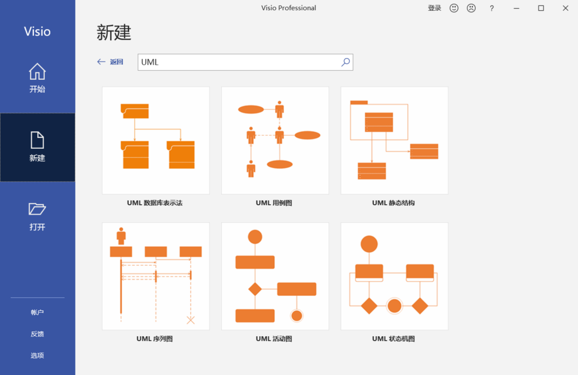
02
Visio
Microsoft Office Visio是微软公司出品的软件，Office Visio 提供了各种模板：业务流程的流程图、网络图、工作流图、数据库模型图和软件图，这些模板可用于可视化和简化业务流程、跟踪项目和资源、绘制组织结构图、映射网络、绘制建筑地图以及优化系统。

Slide 25
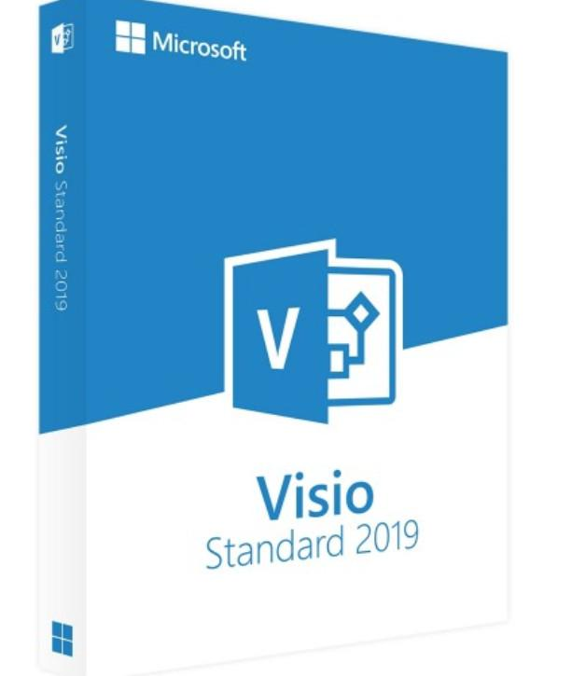
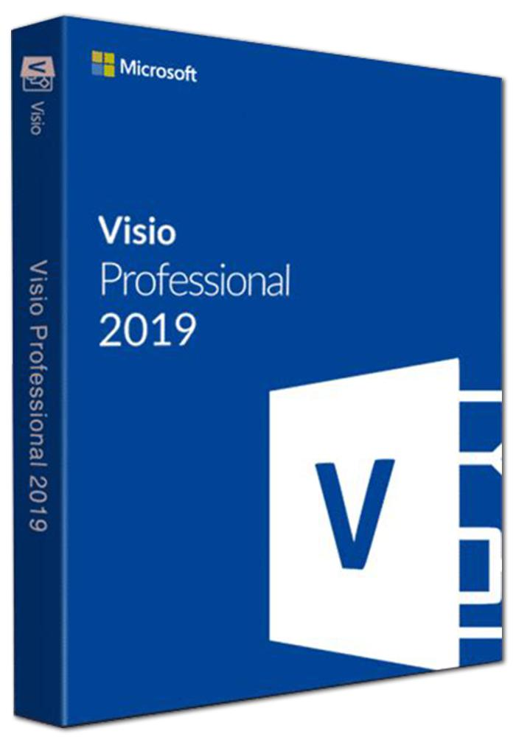
02
Visio
Visio有两个版本：Microsoft Office Visio Professional和 Microsoft Office Visio Standard。
Office Visio Standard具备Office Visio Professional 包含的许多功能，但是Office Visio Professional还包含更多图表类型的模板以及若干项高级功能。

Slide 26
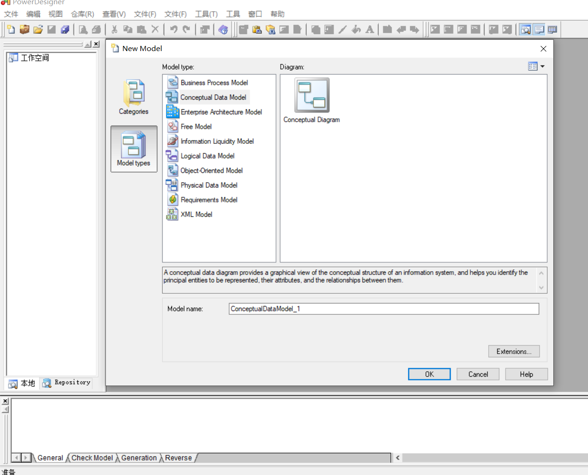
02
PowerDesigner
PowerDesigner是Sybase公司的CASE工具集，使用它可以方便地对管理信息系统进行分析设计，它几乎包括了数据库模型设计的全过程。
主要利用PowerDesigner制作数据流程图、概念数据模型、物理数据模型，可以生成多种客户端开发工具的应用程序，还可为数据仓库制作结构模型，也能对团队设备模型进行控制。

Slide 27
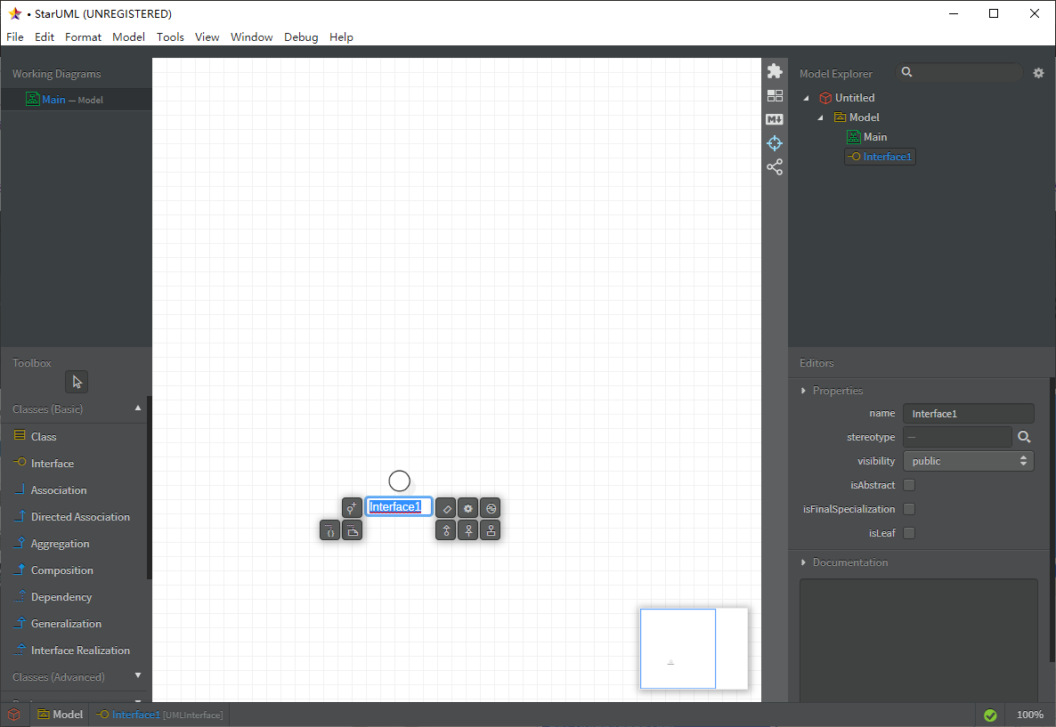

02
StarUML
StarUML（简称SU），是一种创建UML类图，生成类图和其他类型的统一建模语言（UML）图表的工具。
StarUML是一个开源项目之一发展快、灵活、可扩展性强。

Slide 28
02
UML工具对比
ROSE 是直接从 UML 发展而诞生的设计工具，它的出现就是为了对 UML 建模的支持，ROSE 一开始没有对数据库端建模的支持，但是在现在的版本中已经加入数据库建模的功能。ROSE 主要是在开发过程中的各种语义、模块、对象以及流程，状态等描述比较好，主要体现在能够从各个方面和角度来分析和设计，使软件的开发蓝图更清晰，内部结构更加明朗（但是它的结构仅仅对那些对掌握 UML 的开发人员，也就是说对客户了解系统的功能和流程等并不一定很有效），对系统的代码框架生成有很好的支持。但对数据库的开发管理和数据库端的迭代不是很好。
PowerDesigner 原来是对数据库建模而发展起来的一种数据库建模工具。直到 7.0 版才开始对面向对象的开发的支持，后来又引入了对 UML 的支持。但是由于 PowerDesigner 侧重不一样，所以它对数据库建模的支持很好，支持了能够看到的 90%左右的数据库，对 UML 的建模使用到的各种图的支持比较滞后。但是在最近得到加强。所以使用它来进行 UML 开发的并不多，很多人都是用它来作为数据库的建模。如果使用 UML分析，它的优点是生成代码时对 Sybase 的产品 PowerBuilder 的支持很好（其它 UML 建模工具则没有或者需要一定的插件），其他面向对象语言如C++，Java，VB,C#等支持也不错。但是它好像继承了 Sybase 公司的一贯传统，对中国的市场不是很看看好，所以对中文的支持总是有这样或那样的问题。

Slide 29
02
UML工具对比
UML 建模工具 Visio 原来仅仅是一种画图工具，能够用来描述各种图形（从电路图到房屋结构图），也是到 VISIO2000 才开始引进软件分析设计功能到代码生成的全部功能，它可以说是目前最能够用图形方式来表达各种商业图形用途的工具（对软件开发中的 UML 支持仅仅是其中很少的一部分）。它跟微软的 office 产品的能够很好兼容。能够把图形直接复制或者内嵌到 WORD 的文档中。但是对于代码的生成更多是支持微软的产品如 VB,VC++,MS SQL Server 等（这也是微软的传统），所以它可以说用于图形语义的描述比较方便，但是用于软件开发过程的迭代开发则有点牵强。
StarUML是一个开源的UML工具列表软件，它遵守GNU GPL的一个修订版。StarUML支持UML2.0定义的大多数图，但缺少对象图（object diagram），包图（package diagram），时间图（UML timing diagram）和交互预览图（interaction overview diagram）等功能，虽然对象图和包图完全可以通过类图编辑器画出来。具有完全开源免费，正反向工程，更为关键的是，能够导入rose文件且支持的模式众多。

Slide 30


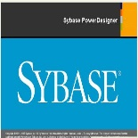

02
UML工具对比总结
名称 | 优点 | 缺点
Rational Rose | 对系统的代码框架生成有很好的支持，容易体现迭代、用例驱动等特性，相关性最好。 | 图形质量差，逻辑检查与控制差。
Visio | 目前最能够用图形方式来表达各种商业图形用途的工具。 | 其衔接和相关性也是最差的，逻辑检查和控制差。
PowerDesigner | 图形质量好，生成的文档容易自定义，逻辑检查与控制完善。 | 相互之间的衔接较麻烦，体现不出来迭代和用例驱动的特点。
StarUML | 可绘制UML中的常用图，并且支持XML以及导入Rose文件。 | 中国市场的使用率低，不支持汉化。

Slide 31
02
常用UML建模工具
Q&A
Q1:Rational Rose的两个受欢迎的特征是？
提供反复式发展和来回旅程项目的能力。
Q2:描述令你印象最深刻的UML建模工具，并给出具体的理由。

Slide 32
Rational Rose
安装与配置
03

Slide 33
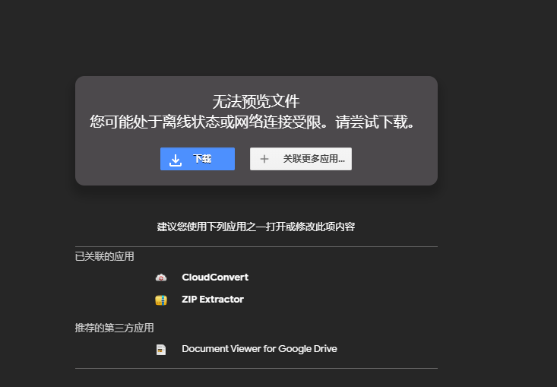
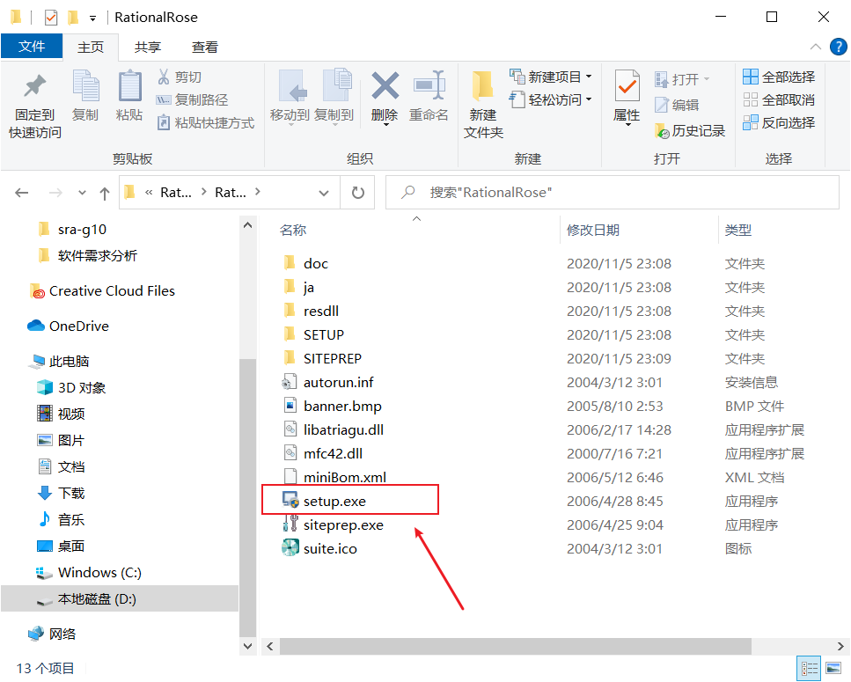
03
Rational Rose 安装与配置^{[2]}
首先先下载对应的安装包
接着点击setup开始安装

Slide 34
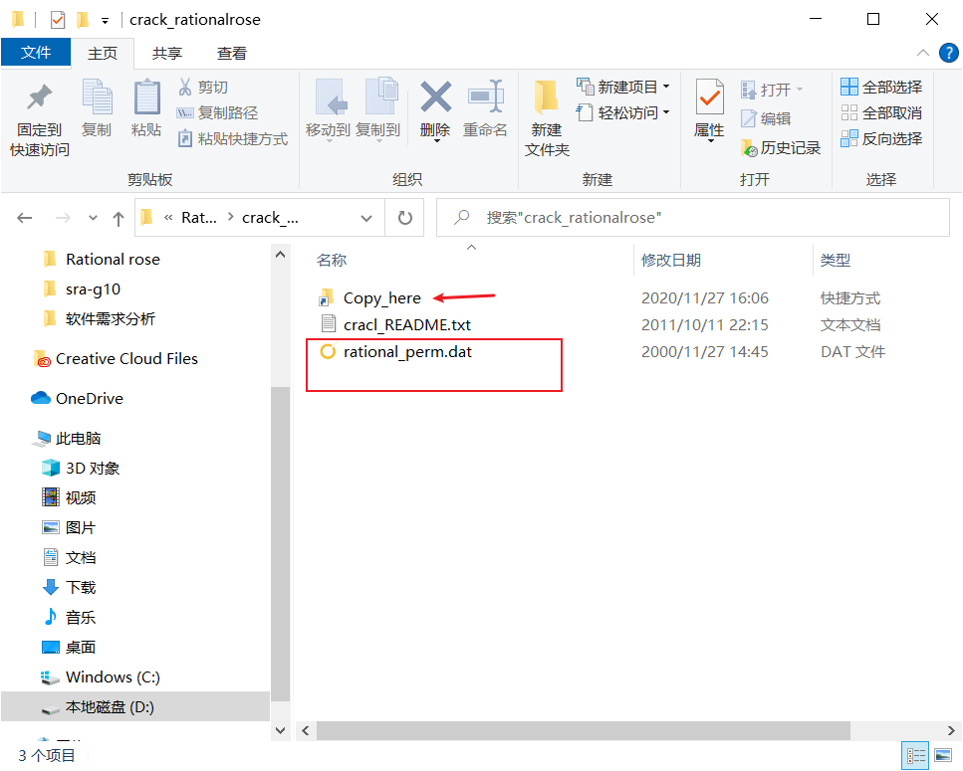
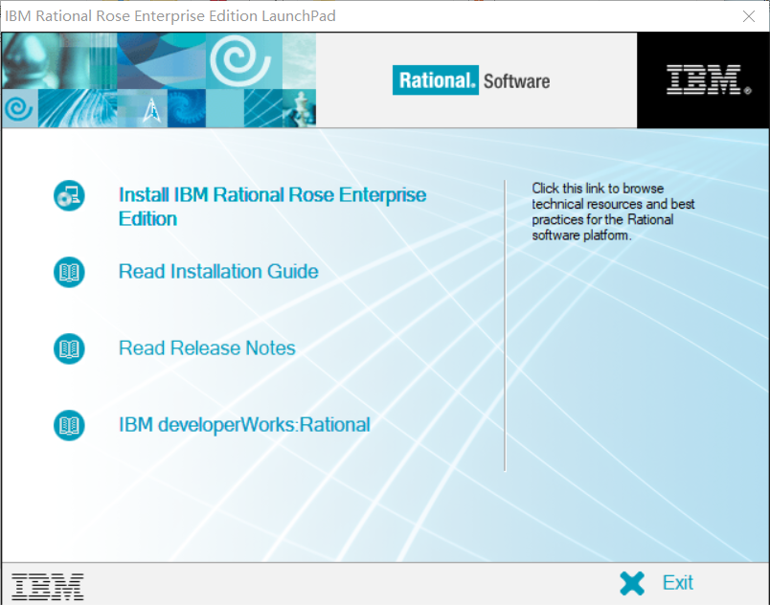
03
Rational Rose安装与配置
点击最上面的安装
然后选择安装路径
之后一直点下一步即可
将文件替换指定目录下
即可打开使用

Slide 35
Rational Rose
使用与建模
04

Slide 36
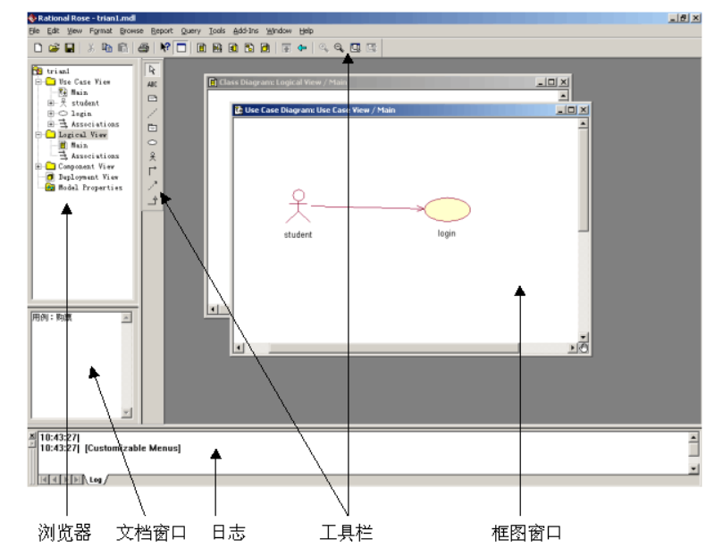
04
使用 Rational Rose 建模
界面介绍^{[3]}
Rose界面的五大部分是浏览器、文档窗口、工具栏、框图窗口和日志

Slide 37
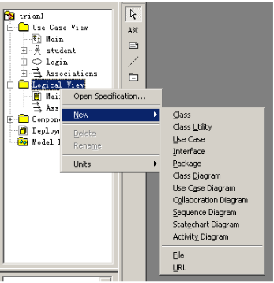
04
使用 Rational Rose 建模
浏览器和视图
浏览器的层次结构，用在Rose模型中迅速漫游。在浏览器中显示了模型中增加的一切，如参与者、用例、类、组件等等。
浏览器中包含四个视图：Use Case视图、Logical视图、Component视图和Deployment视图，右键new可以查看其包含的元素。

Slide 38
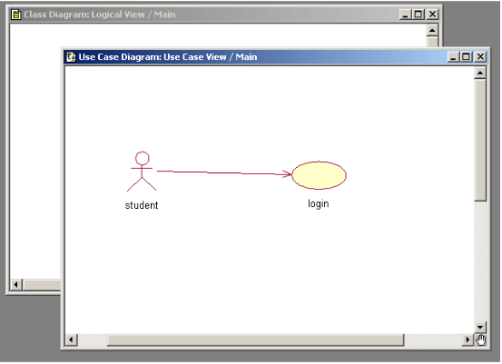
04
使用 Rational Rose 建模
框图窗口
框图窗口中可以浏览模型中的一个或几个UML框图。改变框图元素时，Rose自动更新浏览器。同样用浏览器改变元素时，Rose自动更新相应框图。这样Rose就可以保证模型的一致性。

Slide 39
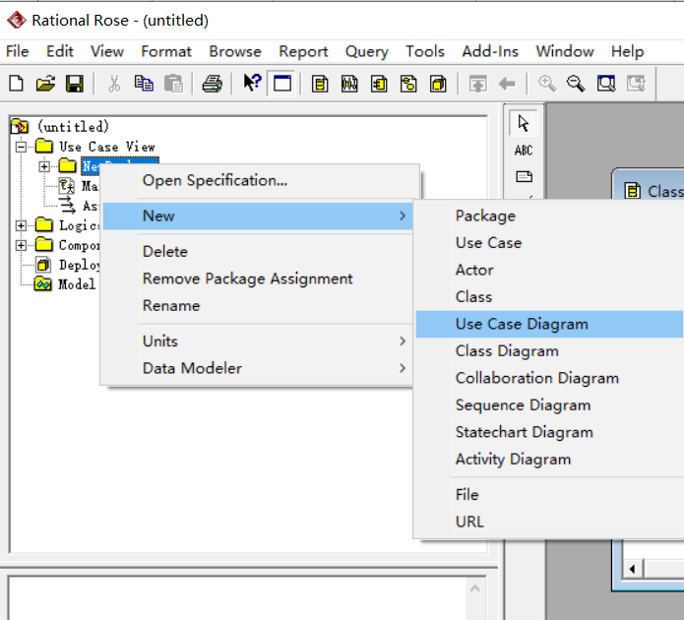
04
使用 Rational Rose 建模
建模的基本过程
以用例图举例建模过程
1）创建用例图
在浏览器内的Use Case视图中，双击Main，让新的用例图显示在框图窗口中。也可以新建一个包（new——package），之后选择new——use case diagram
对系统而言总的用例一般画在Use Case视图中的Main里，如果一个系统可以创建多个用例图，则可以用包的形式来组织。

Slide 40
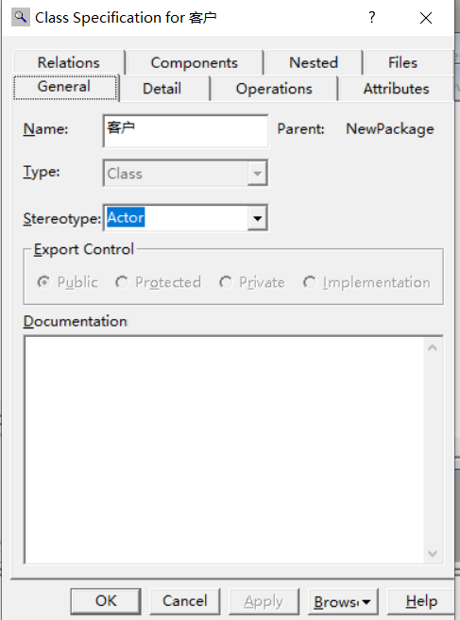
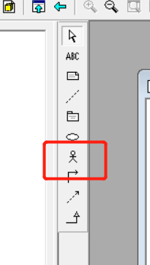
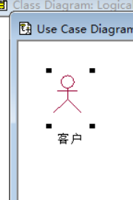
04
使用 Rational Rose 建模
建模的基本过程
2）创建参与者
在工具栏中选择“Actor”，光标的形状变成“+”号，在用例图中放置参与者符号，鼠标单击左键，键入命名，如“客户”。
若要简要的说明参与者，可以执行以下步骤：
双击参与者符号，打开对话框，而且已将原型（stereotype）设置定义为：“Actor”，打开General选项卡，在documentation字段中写入该参与者的简要说明。

Slide 41
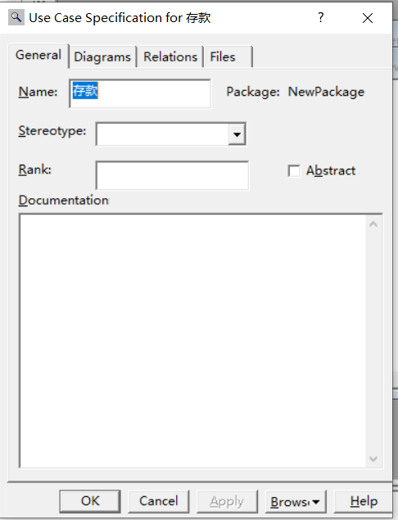
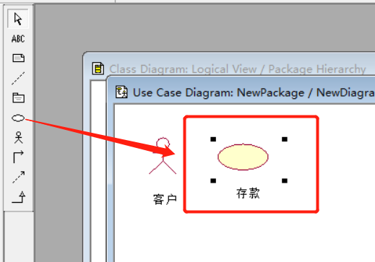
04
使用 Rational Rose 建模
建模的基本过程
3）创建用例
在工具栏中选择“Use Case”，光标的形状变成“+”号，在用例图中放置参与者符号，鼠标单击左键，键入命名，如“存款”。
若要简要的说明用例，可以执行以下步骤：
双击用例符号，打开General选项卡，在documentation字段中写入该参与者的简要说明。

Slide 42
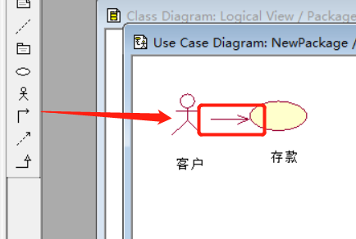
04
使用 Rational Rose 建模
建模的基本过程
4）记录参与者和用例之间的关系
从工具栏中选择关联关系箭头，将光标定位在用例图中的参与者上，单击鼠标左键并将光标移动到用例符号上，然后释放鼠标左键。
若要简要的说明关系，可以执行以下步骤：
双击关联关系符号，打开General选项卡，在documentation字段中写入该参与者的简要说明。

Slide 43
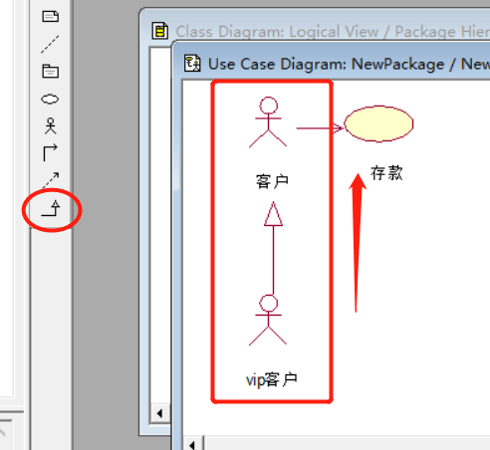
04
使用 Rational Rose 建模
建模的基本过程
5）添加泛化关系
从工具栏中选择泛化关系箭头。
从子用例拖向父用例，也可从子参与者拖向父参与者。
简要说明关系执行步骤同上类似。

Slide 44
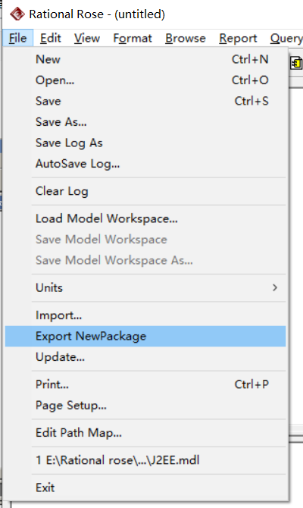
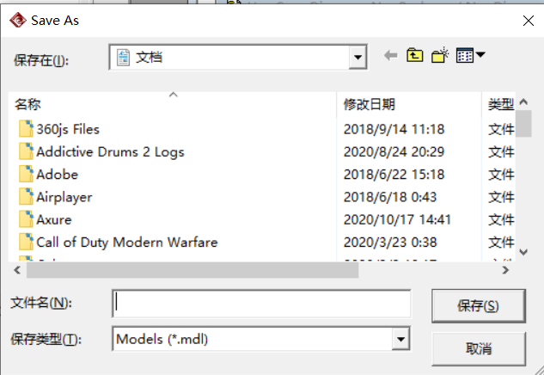
04
使用 Rational Rose 建模
建模的基本过程
6）保存、导出
Ctrl+S即可保存
导出可用File——Export NewPackage

Slide 45
05
双向工程

Slide 46
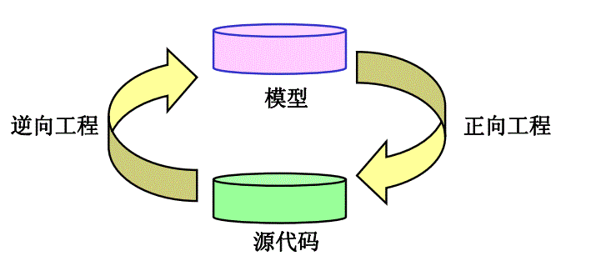
05
双向工程
双向工程^{[4]}
Rational Rose提供了一中在描述系统的架构或设计和代码的模型之间进行双向交互的机制。

Slide 47
05
双向工程
正向工程
正向工程指从模型直接产生一个代码框架，为程序员节约很多用于编写类、属性、方法代码的琐碎工作时间，以下以Java代码为例。
步骤：
1）检查模型
a)一般检查（Tools-Check-Model)
b)发现访问问题（Report-Show Access Violations)
c)语言独立检查（Tools-Java-Syntax Check）

Slide 48
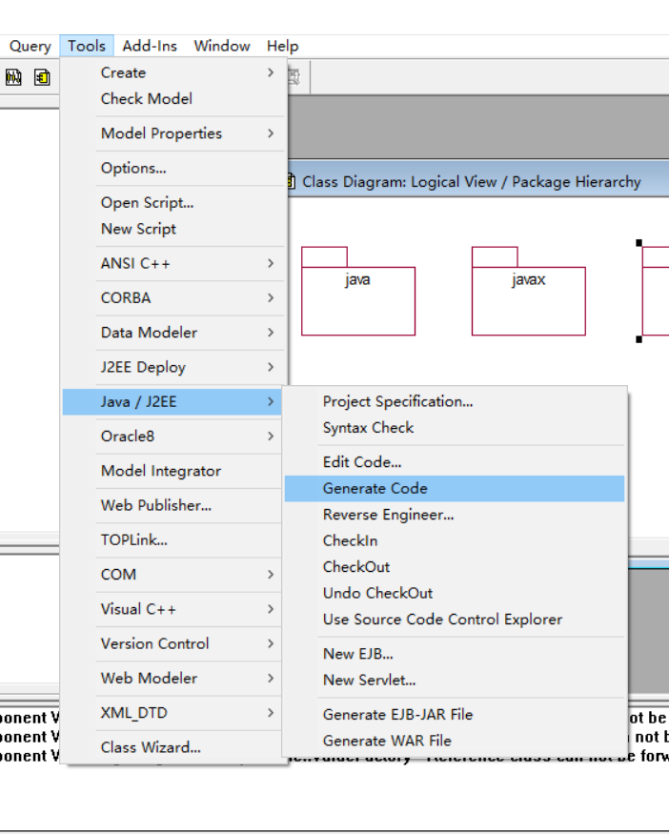
05
双向工程
正向工程
2）创建组件
3）将类映射到组件
4）设置代码生成属性（Tools-Options-Java)
5）选择类、组件和包
6）生成代码（Tools-Java/J2EE-Generate Code)

Slide 49
05
双向工程
Java代码生成
1）Java代码生成是指从Rose模型中的一个或多个类图生成Java源代码的过程。
2）Rational Rose里的正向工程是以组件为中心的。即Java源代码的生成是基于组件而不是类。
3）创建一个类后需要将它分配给一个有效的Java组件
4）建模语言设为Java的方法：
Tools——Options——Notation——Default——Java

Slide 50
05
双向工程
逆向工程
逆向工程是分析Java代码，然后将其转换到模型的类的过程。逆向工程代码时，Rose收集类、属性、操作和类间关系信息，生成相应模型元素。
步骤：
1.点击Tools->Java/J2ee->Reverse Engineer，调出Java Reverse Engineer对话框。
2、在此页面添加要进行逆向工程的Java文件，并选中，然后点击Reverse按钮即可。

Slide 51
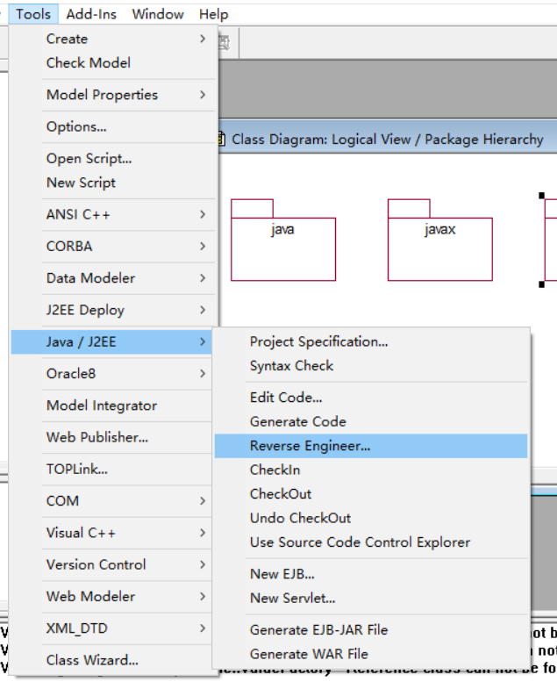
05
双向工程
逆向工程
逆向工程操作更为简单，试验进行逆向工程主要是看代码开发完进行逆向同步设计会不会出问题，以及信息会不会丢失，有两点需要注意一下
1）进行逆向时，若有关联的类（包括我们框架的类或别的模块的类）不存在，则逆向会报错，无法进行
2）逆向只能生成类，不能生成类图.
创建一个类图,然后将上面反向工程过来的类拽进来即可。

Slide 52
05
常用UML建模工具
Q&A
Q1:什么是正向工程和逆向工程？（大意符合即可）
正向工程是使用一种特定的实现语言从一个模型生成代码。
逆向工程是将使用特定语言的代码通过映射转换成模型。

Slide 53
06
参考资料

Slide 54
03
参考资料
[1]《UML2 基础、建模与设计教程》
作者：杨弘平、吕海华、李波、史江萍、代钦 著作
出版社: 清华大学出版社
ISBN编号: 9787302404491
[2] Install rational rose (2021)： https://www.youtube.com/watch?v=vBqcJa_EVZQ&t=31s
访问时间：2021年3月29日
[3]E312232595.Rational Rose 【UML建模】教程[EB/OL].https://wenku.baidu.com/view/214869ff0242a8956bece469.html,2012-5-15.
[4]JaunLee.Rational rose的双向工程[EB/OL].https://blog.csdn.net/JaunLee/article/details/1953562,2007-12-19.

Slide 55
07
组内工作

Slide 56

07
组员分工及评价
任务分配，统筹进度（82.2）
PPT制作、资料查找（87.65）
PPT制作，资料查找（87.8）
朱邦杰
刘哲
牛旷野
作为组长尽职地完成了文档审核，文档编写，任务分配，绩效评定等工作，但由于组长的原因导致小组进度出现延迟，所以进行扣分。
参与ppt制作，以及ppt排版审核等工作，尽职完善的完成了工作
负责ppt制作，绘制图表等工作，积极及时完成任务

Slide 57
07
组员分工及评价
PPT制作、文档编写（89.05）
PPT制作、资料查找（85.95）
童峻涛
徐任
参与ppt制作，图表绘制等工作，积极完成任务并且主动配合项目小组的前进
参与ppt制作，图表绘制等工作，积极完成任务。
小组成员参与积极性较高，态度认真，按时完成自己的任务。但默契还需要磨合，相信接下来会完成得更好。

Slide 58
Thanks
G10
2021.4.3

